Slide 1


СИСТЕМА ИНФОРМАЦИОННОГО ОБЕСПЕЧЕНИЯ
ГОСУДАРСТВЕННОГО ЭКОЛОГИЧЕСКОГО КОНТРОЛЯ
(ИС ЭКОНАДЗОР)
Служба по контролю и надзору в сфере охраны окружающей среды объектов животного мира и лесных отношений Ханты-Мансийского автономного округа - Югры
http://www. Prirodnadzor.admhmao.ru/

Slide 2
Природнадзор Югры
В соответствии с Положением о Природнадзоре Югры за Службой закреплены полномочия по осуществлению следующих видов государственного надзора:
федеральный государственный лесной надзор (лесная охрана) на землях лесного фонда;
федеральный государственный пожарный надзор в лесах;
федеральный государственный охотничий надзор на территории Ханты-Мансийского автономного округа - Югры, за исключением особо охраняемых природных территорий федерального значения;
региональный государственный экологический надзор при осуществлении хозяйственной и иной деятельности, за исключением деятельности с использованием объектов, подлежащих федеральному государственному экологическому надзору, в т.ч.:
за охраной атмосферного воздуха на объектах хозяйственной и иной деятельности, подлежащих региональному государственному экологическому надзору;
использованием и охраной водных объектов, за исключением водных объектов, подлежащих федеральному государственному надзору;
охраной и использованием особо охраняемых природных территорий регионального значения;
обращением с отходами на объектах хозяйственной и иной деятельности, подлежащих региональному государственному экологическому надзору;
геологическим изучением, рациональным использованием и охраной недр в отношении участков недр местного значения.
Виды контроля:
контроль за соблюдением законодательства об экологической экспертизе при осуществлении хозяйственной и иной деятельности на объектах, подлежащих региональному государственному экологическому надзору
контроль за использованием капканов и других устройств, используемых при осуществлении охоты;
контроль за оборотом продукции охоты;
контроль и надзор за выполнением требований правил пользования водными объектами для плавания на маломерных судах в автономном округе.
Notes:
б) Краткое описание локальной области внедрения проекта;

Slide 3
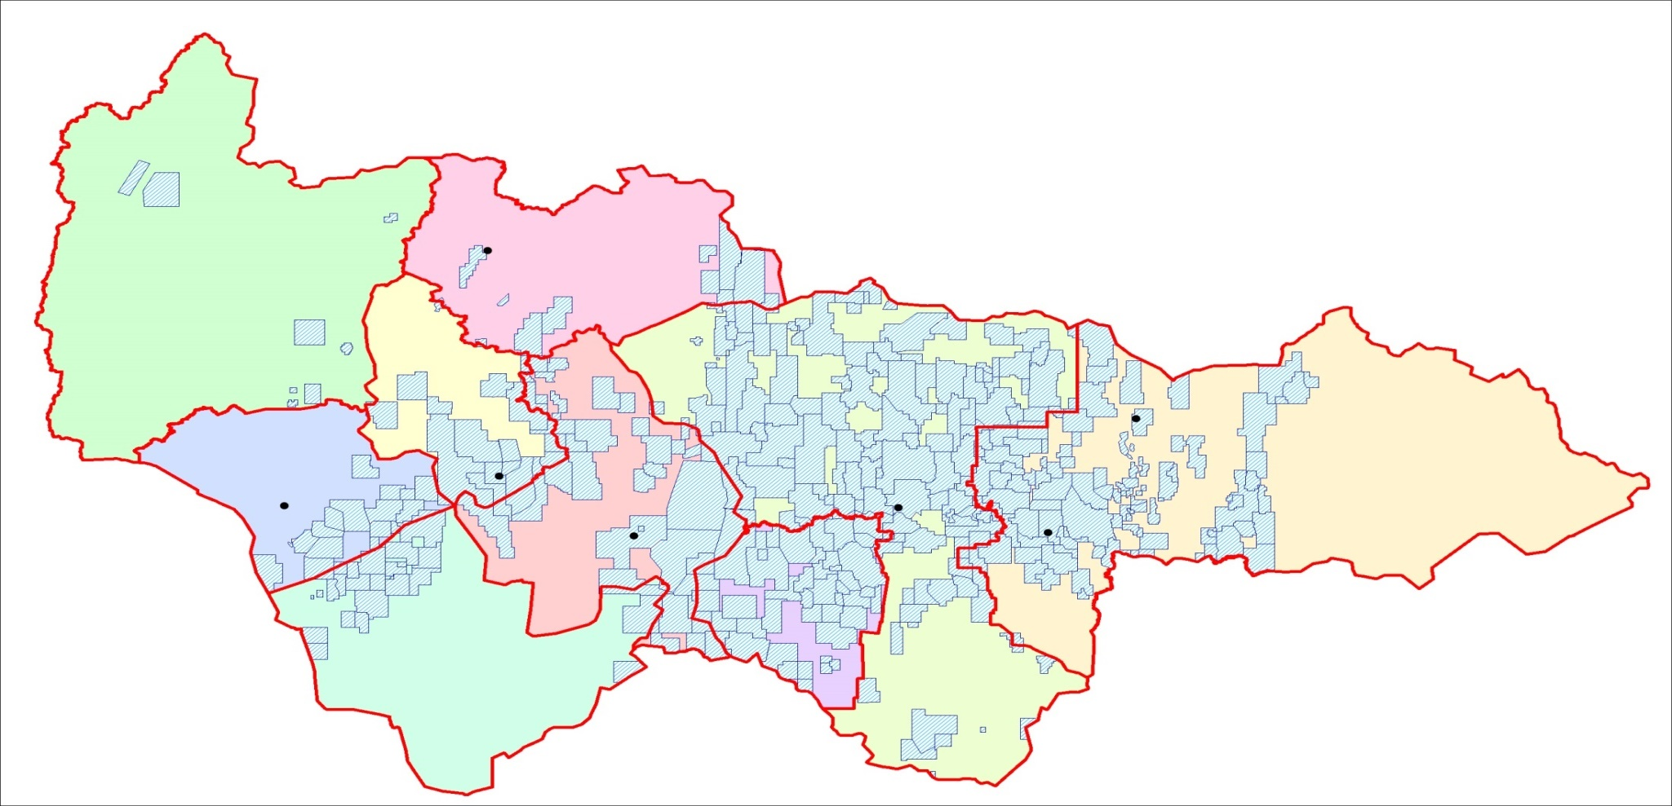
Природнадзор Югры
Березовский отдел
Штатная численность – 8 чел.
Государственных инспекторов - 6 чел.
S округа – 53, 8 млн. га
S лесного фонда 48,7 млн. га (91% площади округа)
388 лицензионных участка (40% от площади округа)
172 274 скважин
протяженность трубопроводов – 112,6 тыс. км
факелов по сжиганию ПНГ – 693 шт.
Белоярский отдел
Штатная численность – 10 чел.
Государственных инспекторов – 8 чел.
Березово
Октябрьский отдел
Штатная численность – 11 чел.
Государственных инспекторов – 8 чел.
Белоярский
Нижневартовское управление
Штатная численность – 22 чел.
Государственных инспекторов – 19 чел.
Нягань
Сургут
Советский
Нижневартовск
Ханты-Мансийск
Нефтеюганск
Ханты-Мансийское управление
Штатная численность – 16чел.
Государственных инспекторов – 14 чел.
Советский отдел
Штатная численность – 14 чел.
Государственных инспекторов – 11 чел.
Сургутское управление
Штатная численность – 19 чел.
Государственных инспекторов – 16 чел.
Урай
Нефтеюганское управление
Штатная численность – 14 чел.
Государственных инспекторов – 11 чел.
Кондинский отдел
Штатная численность – 12 чел.
Государственных инспекторов – 9 чел.
Notes:
в) Обоснованность выбранного для внедрения решения

Slide 4
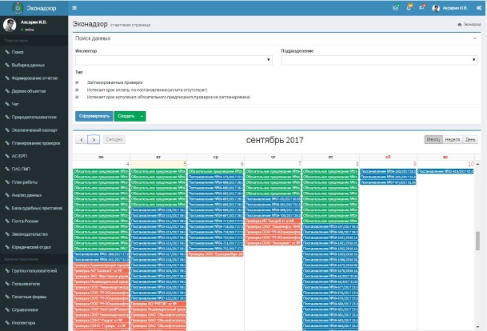
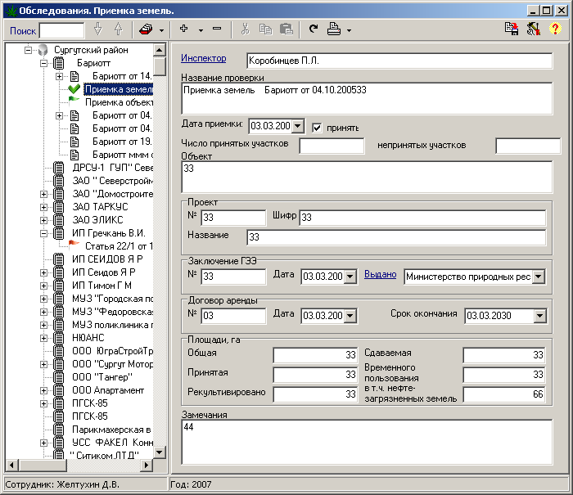
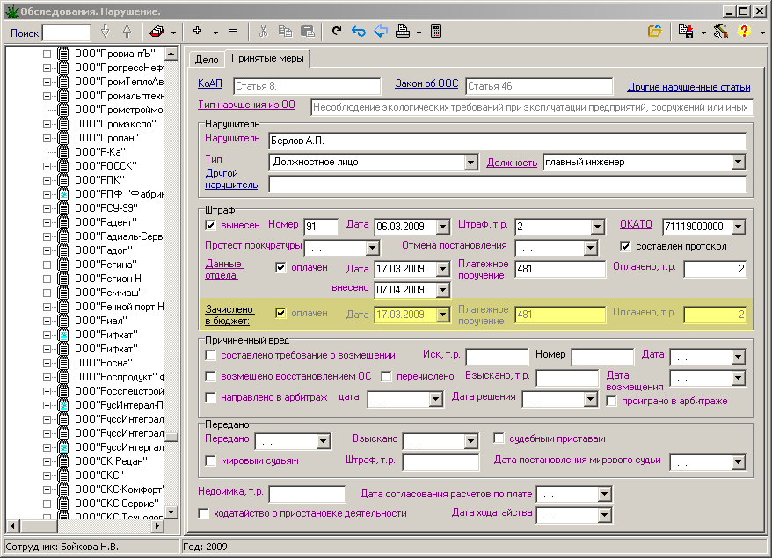
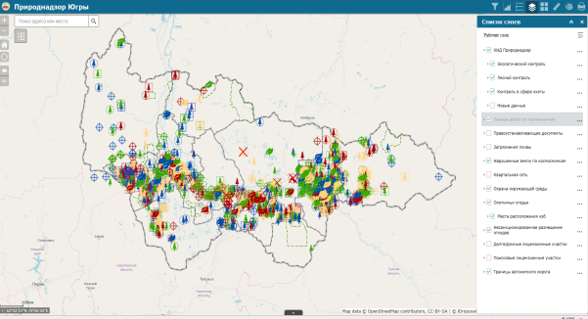
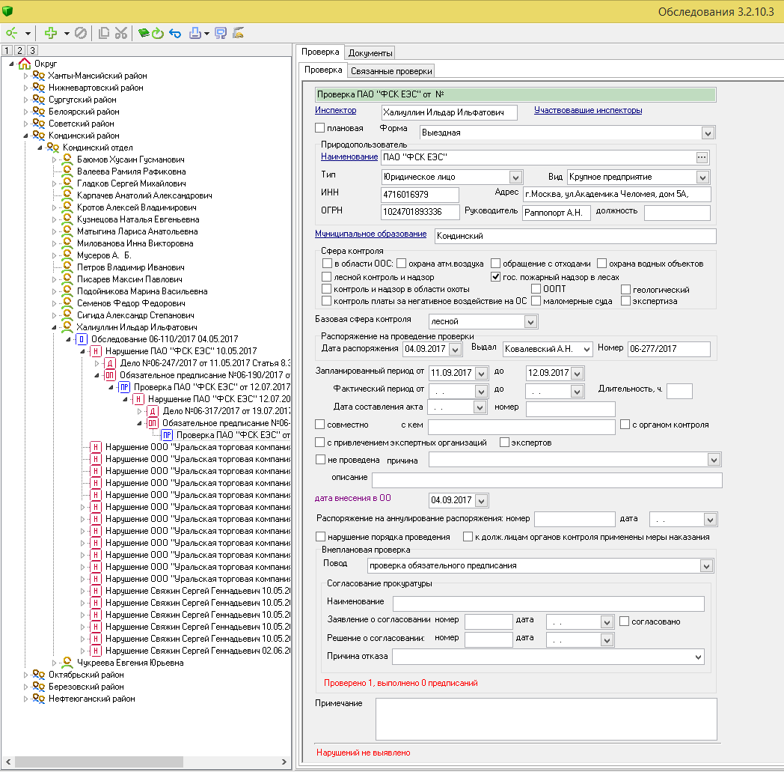
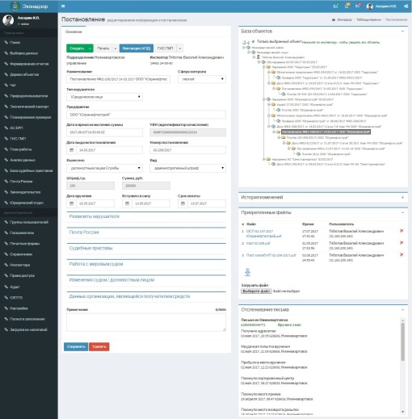
Природнадзор Югры
ИСТОРИЯ ВОЗНИКНОВЕНИЯ ПРОЕКТА
Обследования
(2008 год)
ИС Эконадзор (2016 год)
Обследования–2
(2010 год)
Обследования–3
(2011 год)

Slide 5

Природнадзор Югры
Информатизация контрольно-надзорной деятельности
ИС «ЭКОНАДЗОР» - единый источник
сбора и анализа информации о
контрольно-надзорной деятельности
для принятия управленческих решений
Победитель ПРОФIT.2017
По состоянию на 16.10.2017
в базе ИС ЭКОНАДЗОР:
26 447 – патрулирований;
12 414 – проверок;
46 406 – возбужденных дел;
39 950 – постановлений об административных нарушениях;
40 052 – аварий;

Slide 6
Природнадзор Югры
ИНФОРМАЦИЯ О ПРОЕКТЕ
Задачи
создание единого информационного ресурса контрольно-надзорной деятельности
формирование реестра природопользователей и объектов негативного воздействия
формирование плана проверок и контрольных мероприятий
Цель ИС
организация оперативного обмена информацией с другими государственными информационными системами по СМЭВ
формирование различных реестров и отчетов за любые периоды
Повышение эффективности контрольно-надзорной деятельности Службы за счет её информатизации
оперативный сбор информации о деятельности инспектора, территориального подразделения, Службе
контроль исполнения инспекторами административных процедур (предписаний, оплаты штрафов, ущербов, передачи материалов в суды и ССП)
проведение анализа эффективности контрольно-надзорных мероприятий

Slide 7
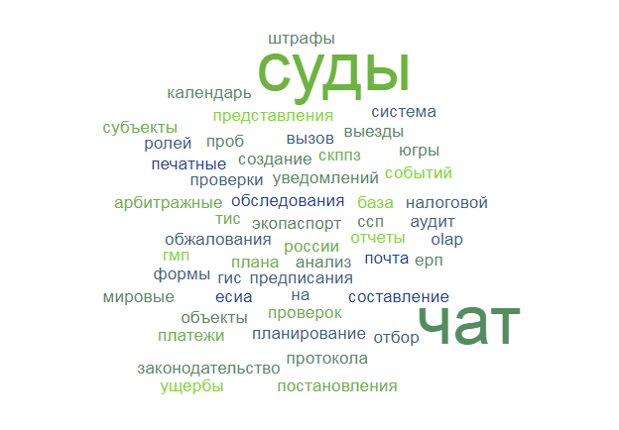
Природнадзор Югры
ФУНКЦИОНАЛ СИСТЕМЫ
Notes:
ЕРП
ГИС ГМП
Почта России
ССП
арбитражные суды
мировые суды
20.25
Тис Югры
Экопаспорт
чат
система уведомлений
база налоговой
подконтрольные объекты
подконтрольные субъекты
вызов на составление протокола
календарь событий
законодательство
обжалования
платежи
проверки
выезды
обследования
отбор проб
представления
предписания
постановленияштрафы
ущербы
чат
планирование
создание плана проверок
анализ
отчеты
OLAP
печатные формы
аудит
СКППЗ
12 ролей
ЕСИА

Slide 8
Природнадзор Югры
РЕСУРСНЫЕ ЗАТРАТЫ
1,5 млн.руб
Аналитический отдел (4 госслужащих):
  сбор и анализ информации с отделов
Разработка информационной системы
  предоставление ответов на запросы всех ведомств
  формирование статистической отчетности
Ежегодное сопровождение информационной системы
  подготовка проектов управленческих решений
  подготовка аналитических данных для распределения премий
0,5
млн.руб
  развитие и совершенствование ИС

Slide 9
Природнадзор Югры
ЭФФЕКТИВНОСТЬ ПРОЕКТА
Экономическая
Социальная
I место в РФ по сумме взысканного ущерба за причиненный вред окружающей среде.
Улучшение состояния окружающей среды
по данным экологического мониторинга
Удовлетворенность населения
работой Службы
Взыскано в 2016 году:
1 млрд. 64 млн. рублей
92%
78%
2016
224,9 млн. рублей штрафов
2014
Внедрение риск-ориентированного
подхода
дополнительно 8,6 млн. рублей
по статье 20.25 КоАП РФ
Снижение административного
давления на бизнес
89% положительных решений
суда в пользу Службы составляет
Notes:
Использование системы ИС Эконадзор позволило Природнадзору Югры стать

Slide 10
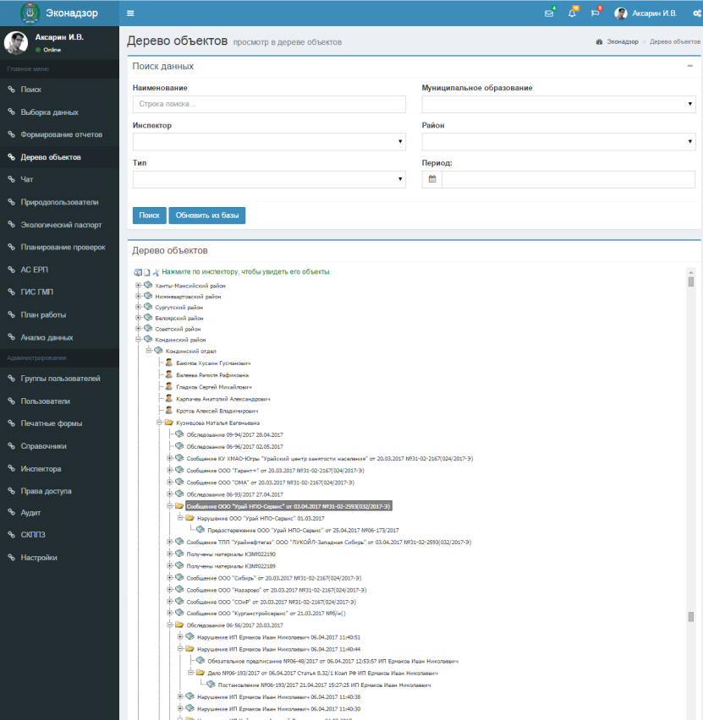
Природнадзор Югры
ИННОВАЦИОННОСТЬ ПРОЕКТА
Бизнес-процесс в виде дерева объектов
Выбор событий инспектором из готовых решений
Основной помощник инспектора
Удобный для пользователя адаптивный интерфейс
Notes:
Одна из первых действующих систем информатизации контрольно-надзорной деятельности в РФ, удовлетворяющей проводимой Реформы контрольно-надзорной деятельности (2016-2020 гг.).

Slide 11








Природнадзор Югры
МЕЖВЕДОМСТВЕННОЕ ВЗАИМОДЕЙСТВИЕ
ФГИС ЕРП
Почта России
ГИС ГМП
Вход в ИС
через ЕСИА
Арбитражные
суды
Интеграция с
ТИС Югры
ФССП России

Slide 12
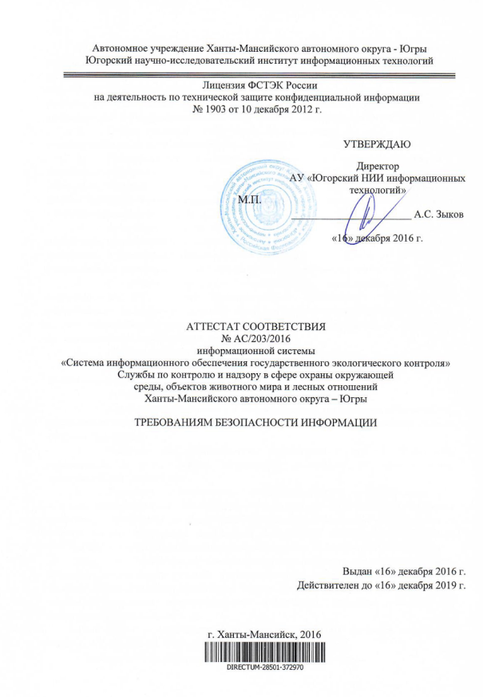
Природнадзор Югры
ИНФОРМАЦИОННАЯ БЕЗОПАСНОСТЬ СИСТЕМЫ
Настоящим АТТЕСТАТОМ удостоверяется, что объект информатизации информационная система (далее - ИС) «Система информационного обеспечения государственного экологического контроля», соответствует требованиям руководящих документов по безопасности информации, предъявляемым к информационным системам третьего класса защищенности (КЗ).
Организационная структура, нормативное и методическое обеспечение и техническая оснащенность объекта информатизации ИС «Система информационного обеспечения государственного экологического контроля» обеспечивают поддержание класса защищенности информационной системы в процессе эксплуатации в соответствии с установленными требованиями.
С учетом результатов аттестационных испытаний на объекте информатизации ИС «Система информационного обеспечения государственного экологического контроля» разрешается обработка конфиденциальной информации при условии использования установленных средств защиты информации и выполнения организационно-распорядительной документации.

Slide 13

Природнадзор Югры
ПЕРСПЕКТИВЫ РАЗВИТИЯ СИСТЕМЫ
Развитие межведомственного взаимодействия с другими органами исполнительной власти (автоматическое предоставление информации по запросам, автоматическое предоставление отчетности )
Разработка мобильных приложений внесения информации в базу данных в полевых условиях при отсутствии подключения к сети интернет
Разработка презентационных панелей результатов контрольно-надзорной деятельности
Формирование печатных форм процессуальных документов из ИС
Совершенствование автоматизации процедур внесения информации инспектором в ИС
Notes:
Вся информация поступающая с 9 территориальных подразделений распределённых на территории округа площадью 534,8 тыс км2 поступает оперативно, от первичных источников – инспекторов. Информация не проходит предварительную обработку или обобщение руководителями территориальных подразделений, тем самым позволяет аппарату управления видеть реальные показатели работы инспекторов. Их ошибки, недочеты в работе. Анализ этих данных позволяет своевременно принимать эффективные управленческие решения.
Так в 2016 году доля контрольно-надзорных мероприятий с выявленными нарушениями увеличилась на 30% и составила 82%, при этом количество мероприятий осталось на том же уровне.
Использование ИС увеличило качество подготовляемых материалов административных дел. В 2016 году процент положительный решений суда в пользу Службы составляет 89%. Это самый высокий показатель среди органов власти субъектов РФ осуществляющих государственный лесной и экологический надзор.
Время формирования статистических отчетов и ответов на запросы различных ведомств кратно уменьшилось. Если раньше на сбор отчета 1-контроль тратилось порядка 2-х недель (сбор информации с территориальных подразделений), то сейчас это занимает 10 минут. Так же все инспектора стали освобождены от обязанности сбора отчетов, это позволило перераспределить около 30% их рабочего времени на проведение профилактических и контрольно-надзорных мероприятий в лесах.
Информатизация контрольно-надзорной деятельности позволила провести реорганизацию в Службе: вместо 3 информационно-аналитических отделов по разным направлениям надзора (лесной, охотничий, экологический) в составе 15 человек, был создан 1 аналитический отдел из 4 человек.

Slide 14
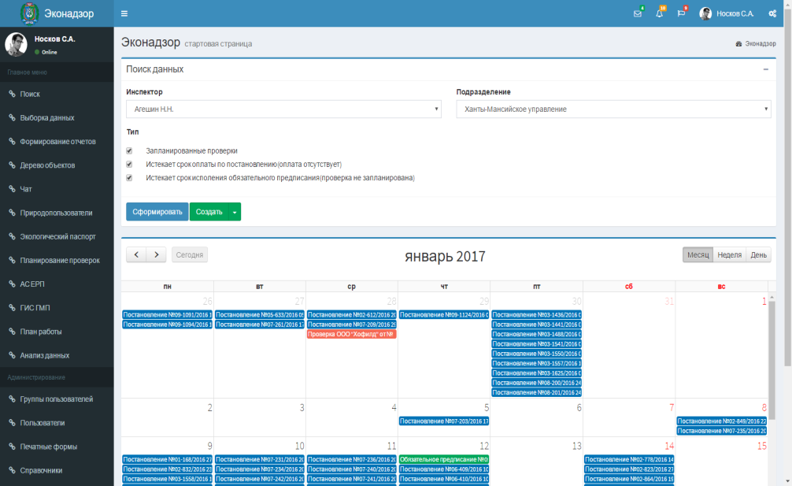

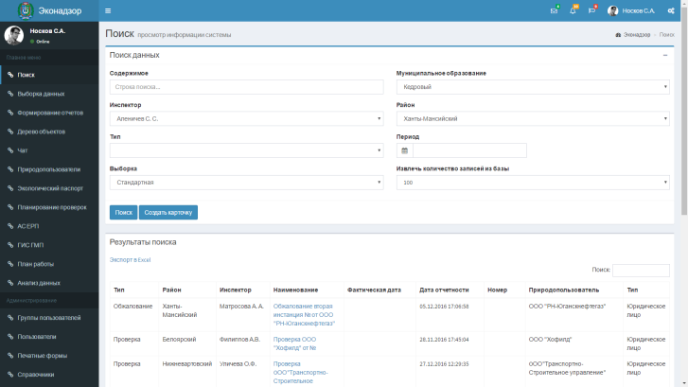
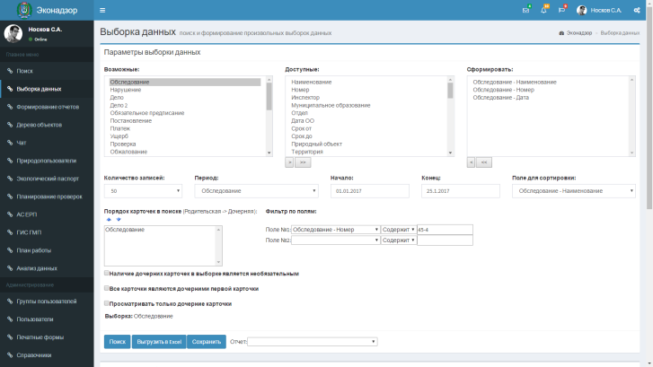
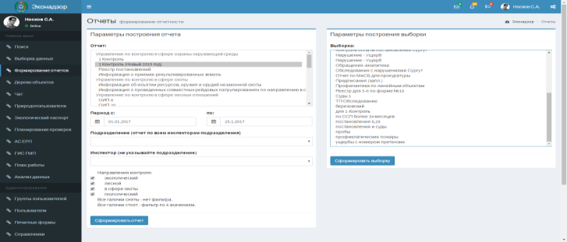
Природнадзор Югры
СТАРТОВАЯ СТРАНИЦА
ДЕРЕВО ОБЪЕКТОВ
ПОИСК
ВЫБОРКА ДАННЫХ
ФОРМИРОВАНИЕ ОТЧЕТОВ

Slide 15
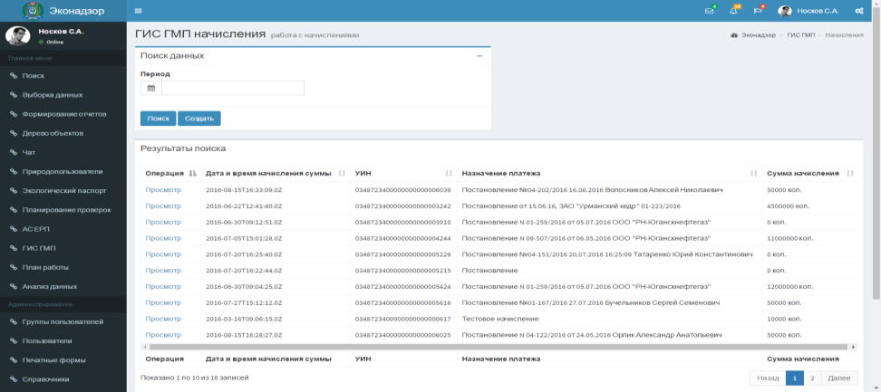
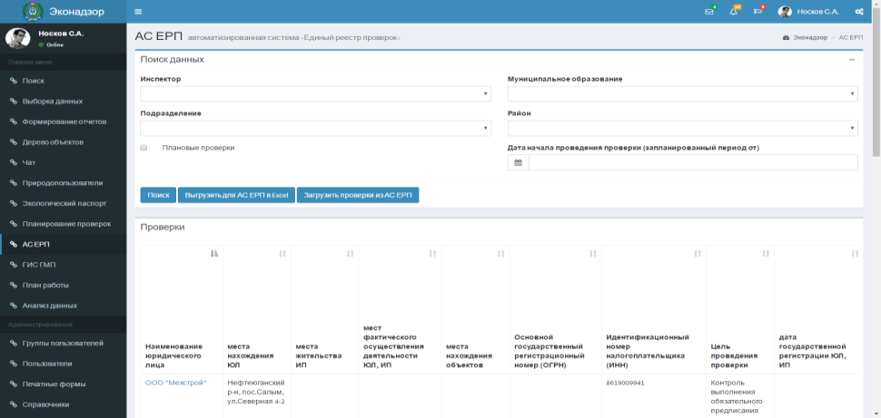

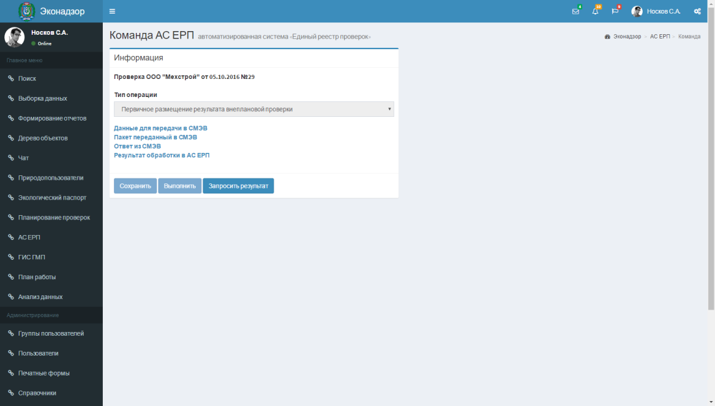
Природнадзор Югры
АС ЕРП
ГИС ГМП
НАЧИСЛЕНИЯ ГИС ГМП
КОМАНДЫ АС ЕРП

Slide 16
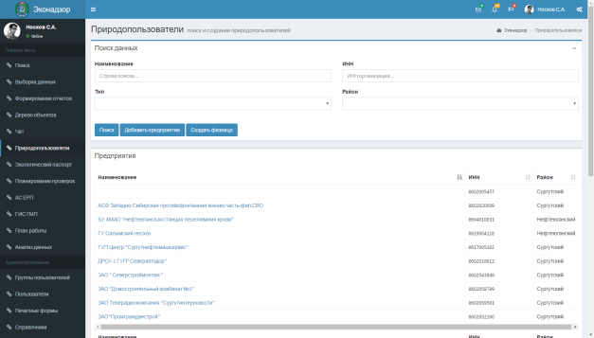

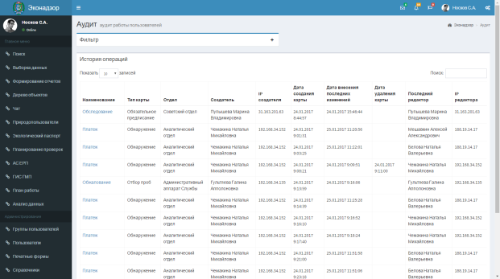
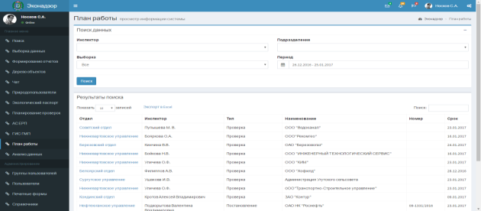
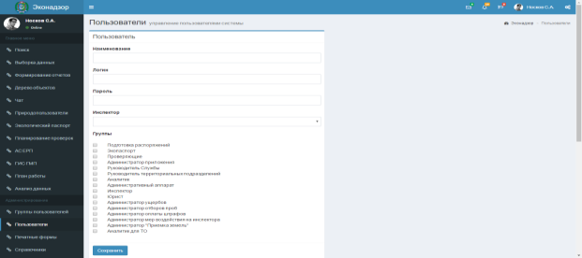
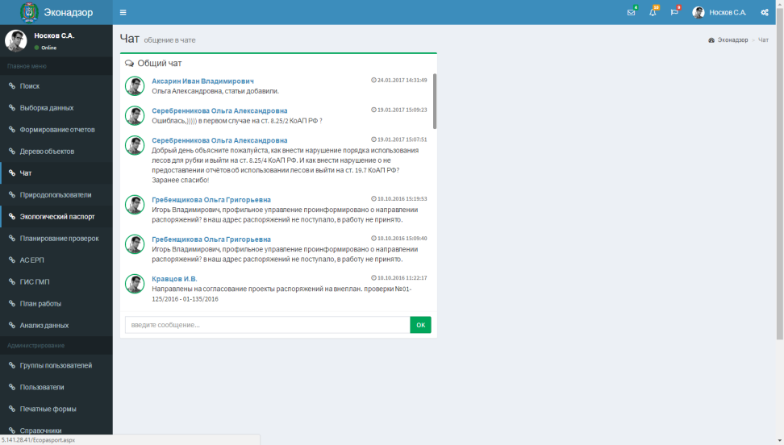
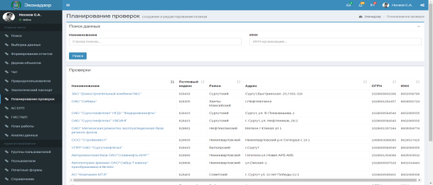
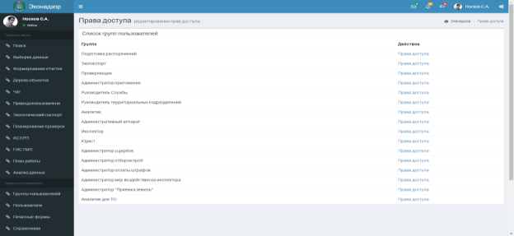
Природнадзор Югры
ПРИРОДОПОЛЬЗОВАТЕЛИ
ГРУППЫ ПОЛЬЗОВАТЕЛЕЙ
АУДИТ РАБОТЫ ПОЛЬЗОВАТЕЛЕЙ
ПЛАН РАБОТЫ
СОЗДАНИЕ ПОЛЬЗОВАТЕЛЯ
ЧАТ
ПЛАНИРОВАНИЕ ПРОВЕРОК
ПРАВА ДОСТУПА

Slide 17
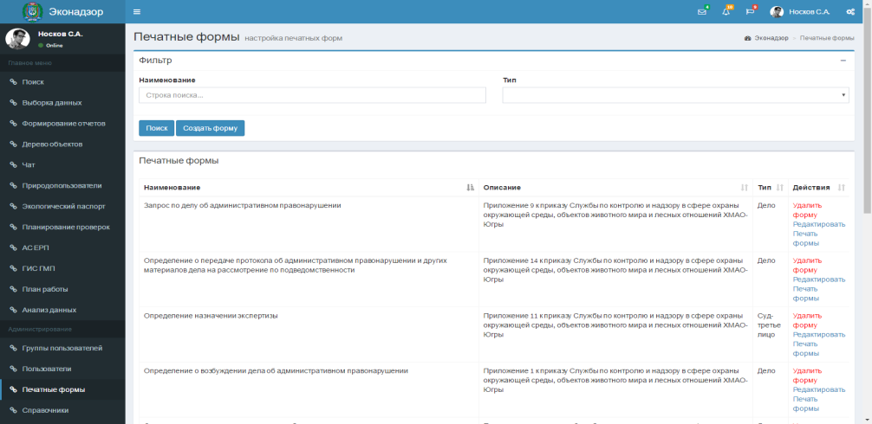
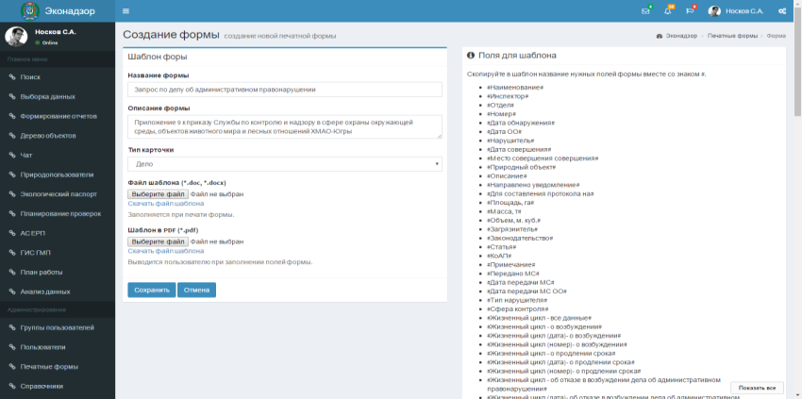
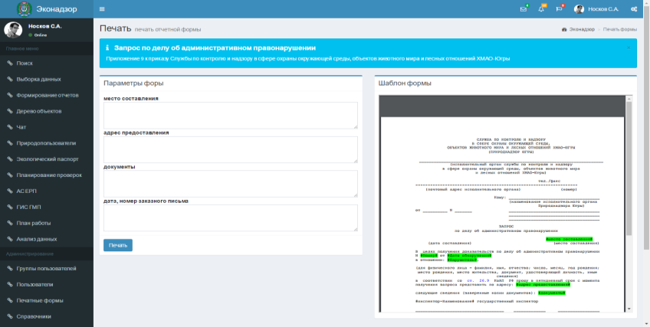
Природнадзор Югры
ПЕЧАТНЫЕ ФОРМЫ
СОЗДАНИЕ ПЕЧАТНЫХ ФОРМ
ПЕЧАТЬ ФОРМ

Slide 18
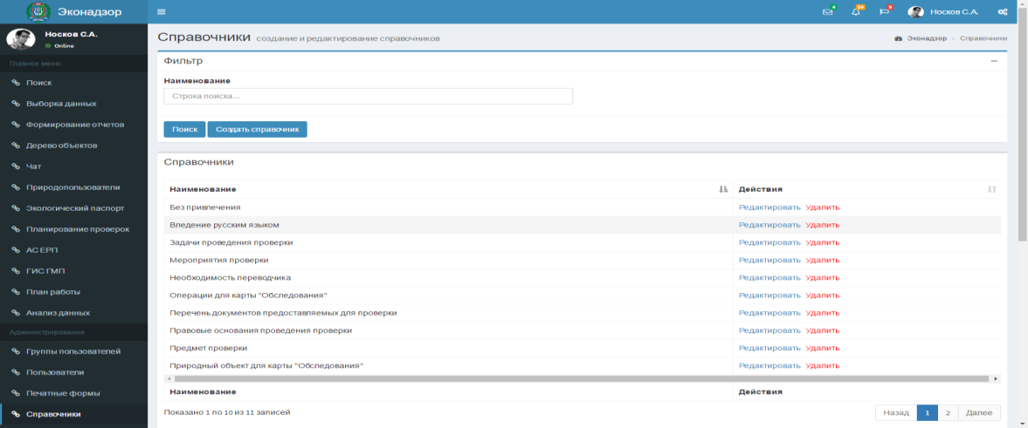
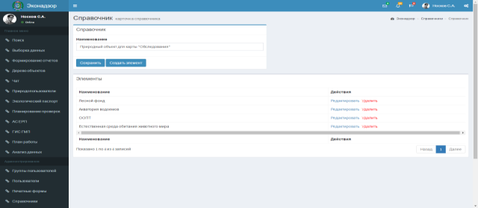
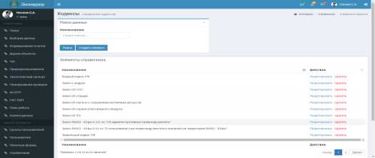

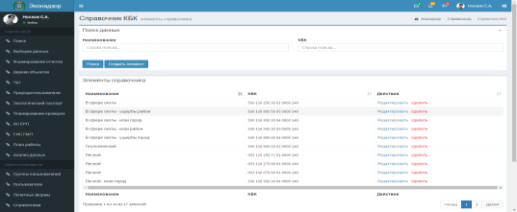
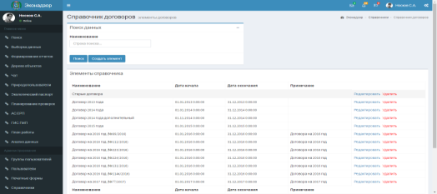
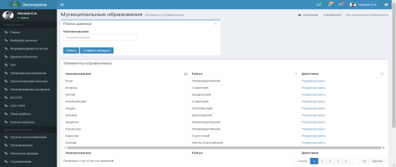
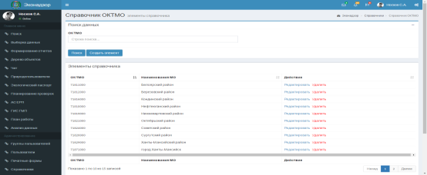
Природнадзор Югры
СПРАВОЧНИКИ
СПРАВОЧНИК ОБЪЕКТОВ НЕГАТИВНОГО ВОЗДЕЙСТВИЯ
СПРАВОЧНИК КОДЕКСОВ
СПРАВОЧНИК ПОДРАЗДЕЛЕНИЙ
СПРАВОЧНИК КБК
СПРАВОЧНИК ДОГОВОРОВ
СПРАВОЧНИК МУНИЦИПАЛЬНЫХ ОБРАЗОВАНИЙ
СПРАВОЧНИК ОКТМО

Slide 19
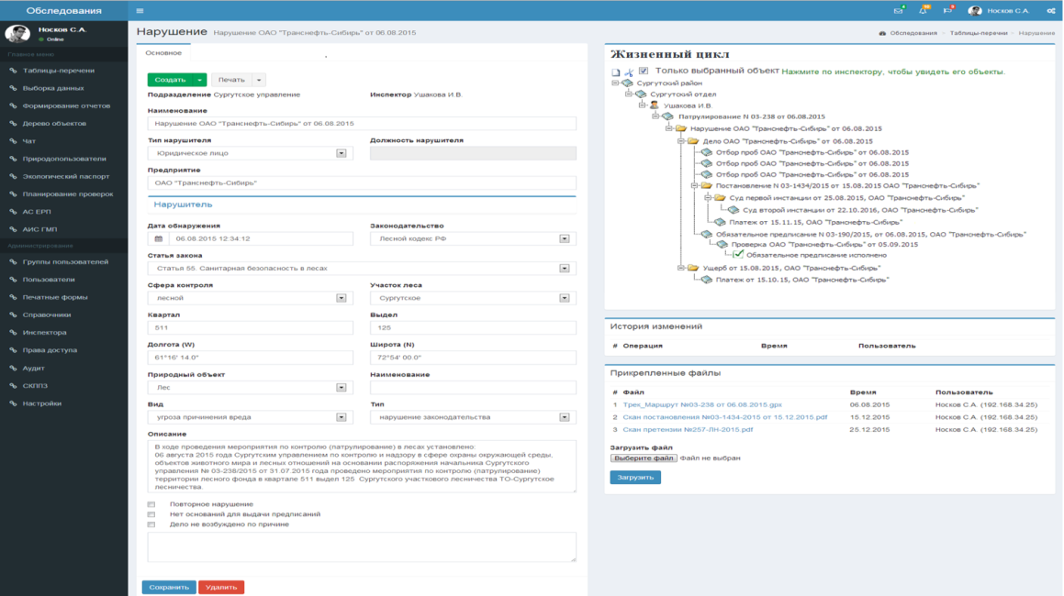
Природнадзор Югры
КАРТОЧКА НАРУШЕНИЕ
А также другие карточки событий:
Обследование
Проверка
Дело
Постановление
Предостережение
Оплата
Обязательное предписание
Ущерб
Авария
Приемка земель
Получены материалы
Передача материалов
Обжалование
Сообщение
Обнаружение
Отбор проб
Представление
Объект размещения

Slide 20
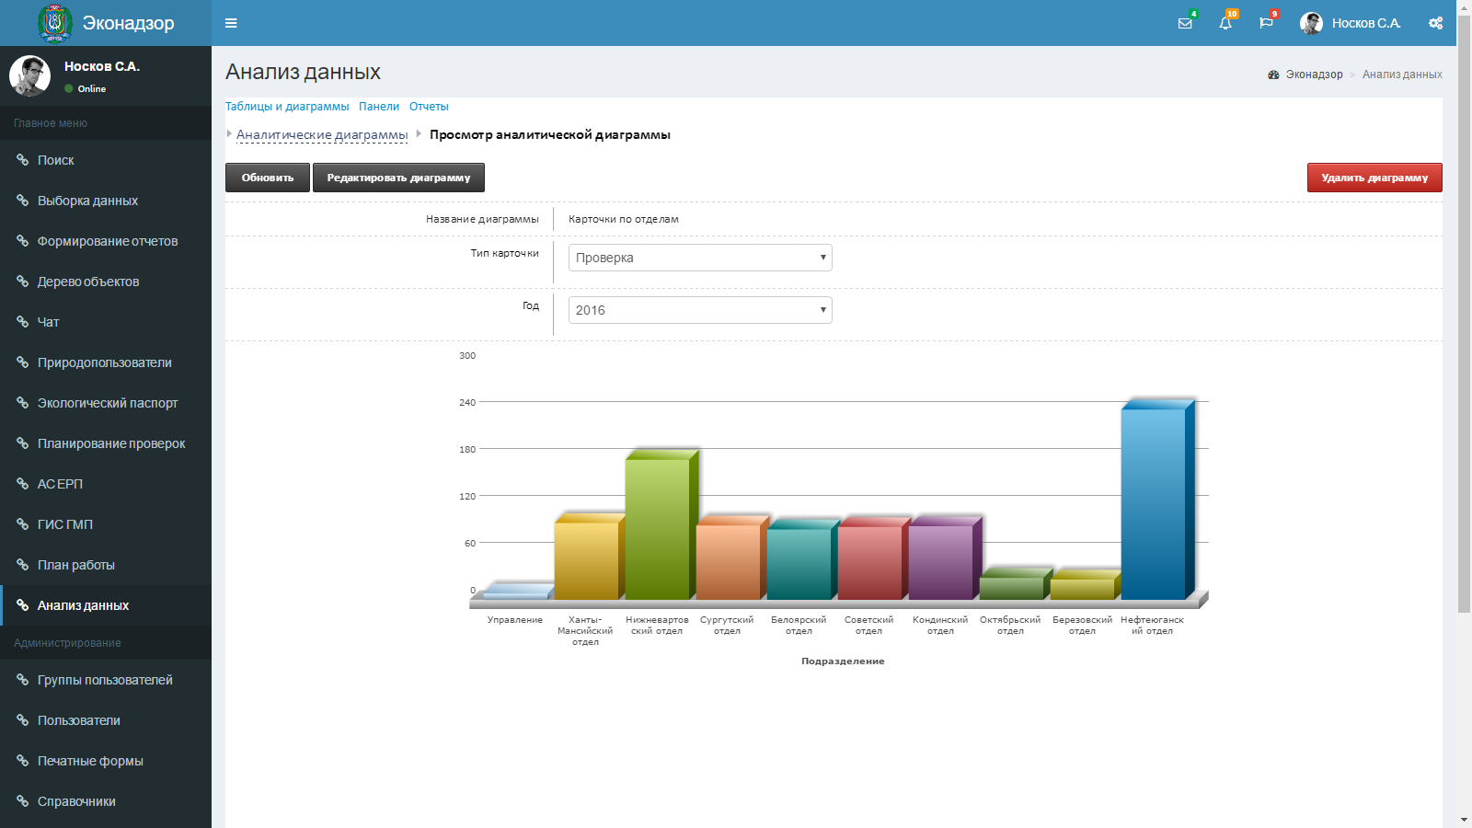
Природнадзор Югры
АНАЛИЗ ДАННЫХ

Slide 21
Природнадзор Югры

Slide 22
Природнадзор Югры

Slide 23
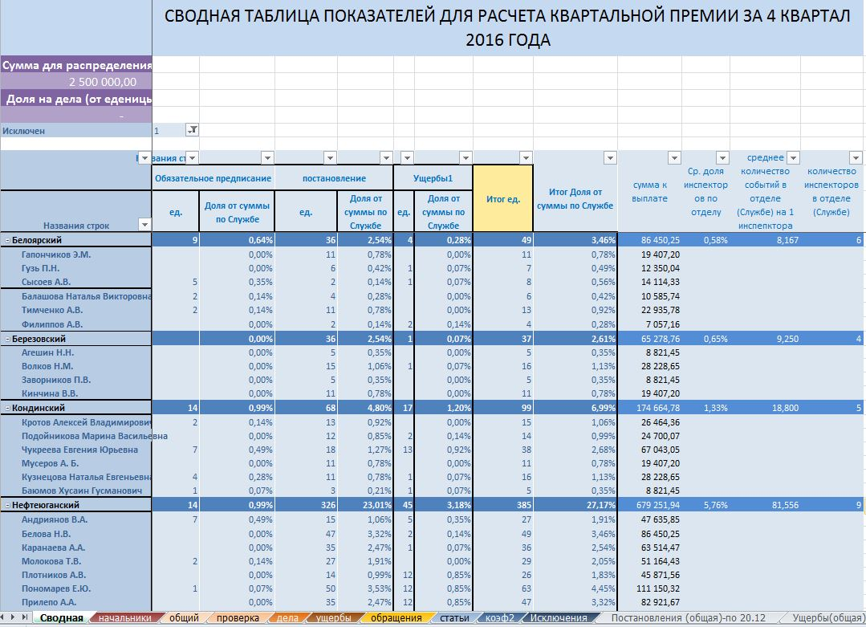
Природнадзор Югры

Slide 24
Природнадзор Югры
ССЫЛКА НА ВИДЕОРОЛИК РАБОТЫ
В ИС ЭКОНАДЗОР
https://youtu.be/FdLjepPCxzU

